Slide 1

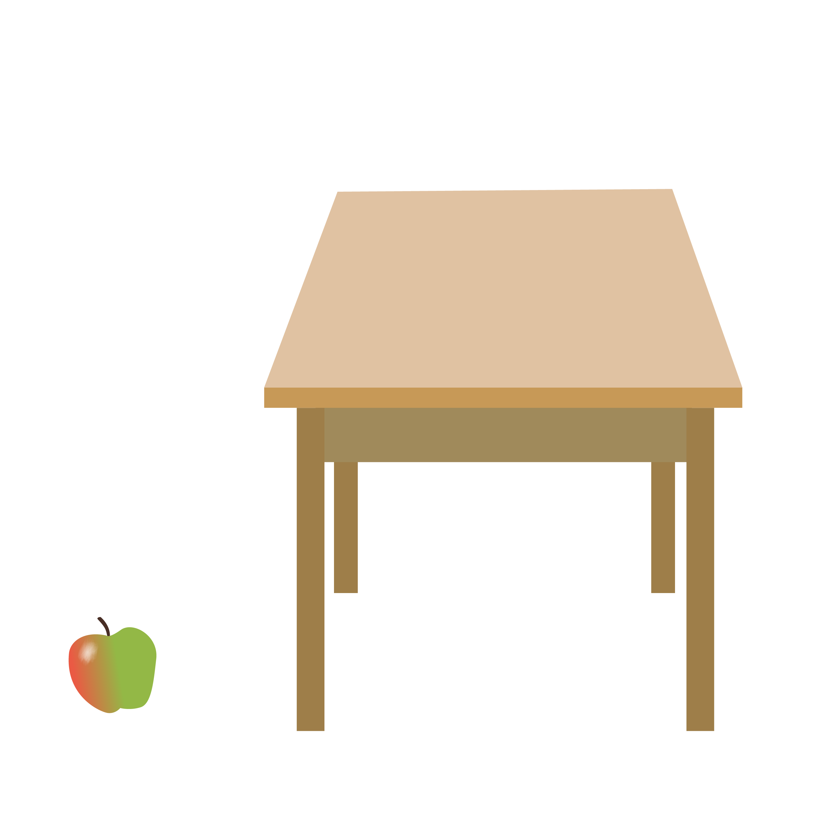
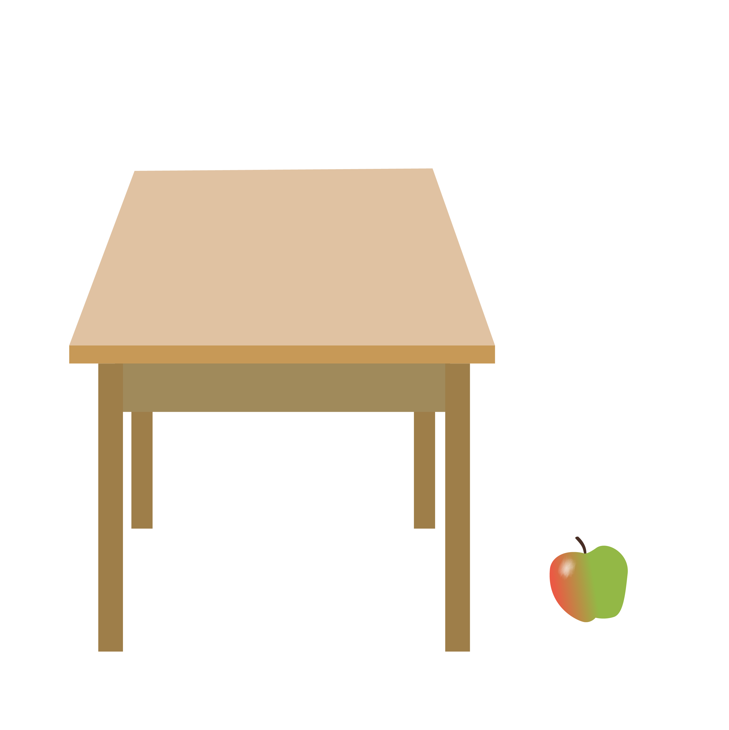
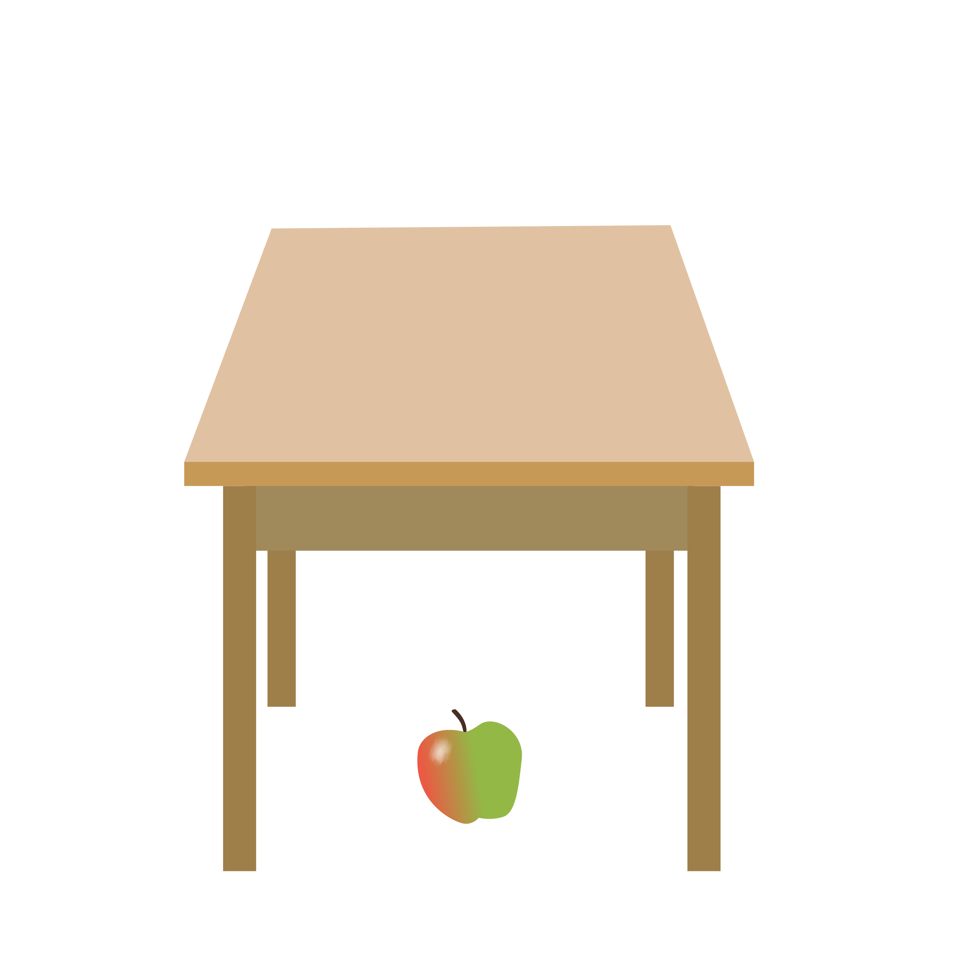
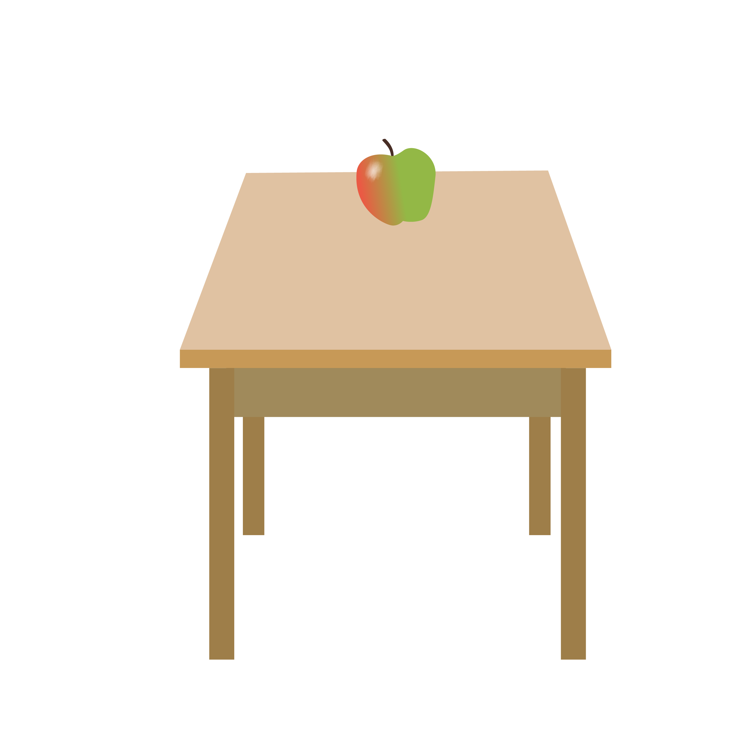
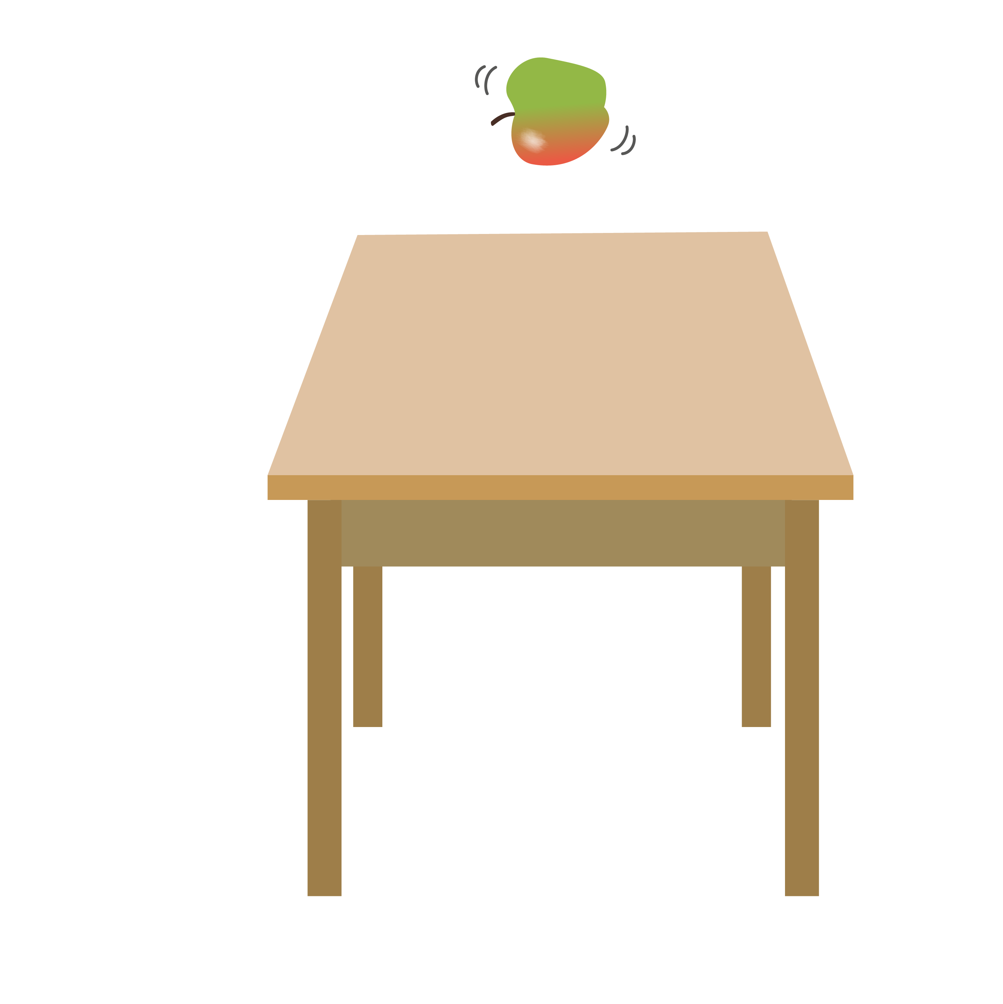
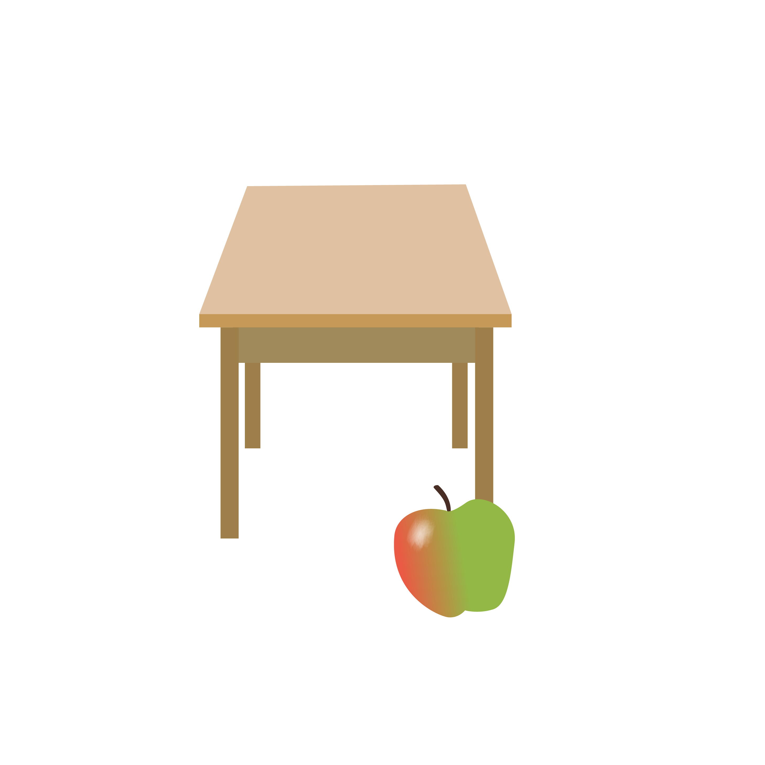
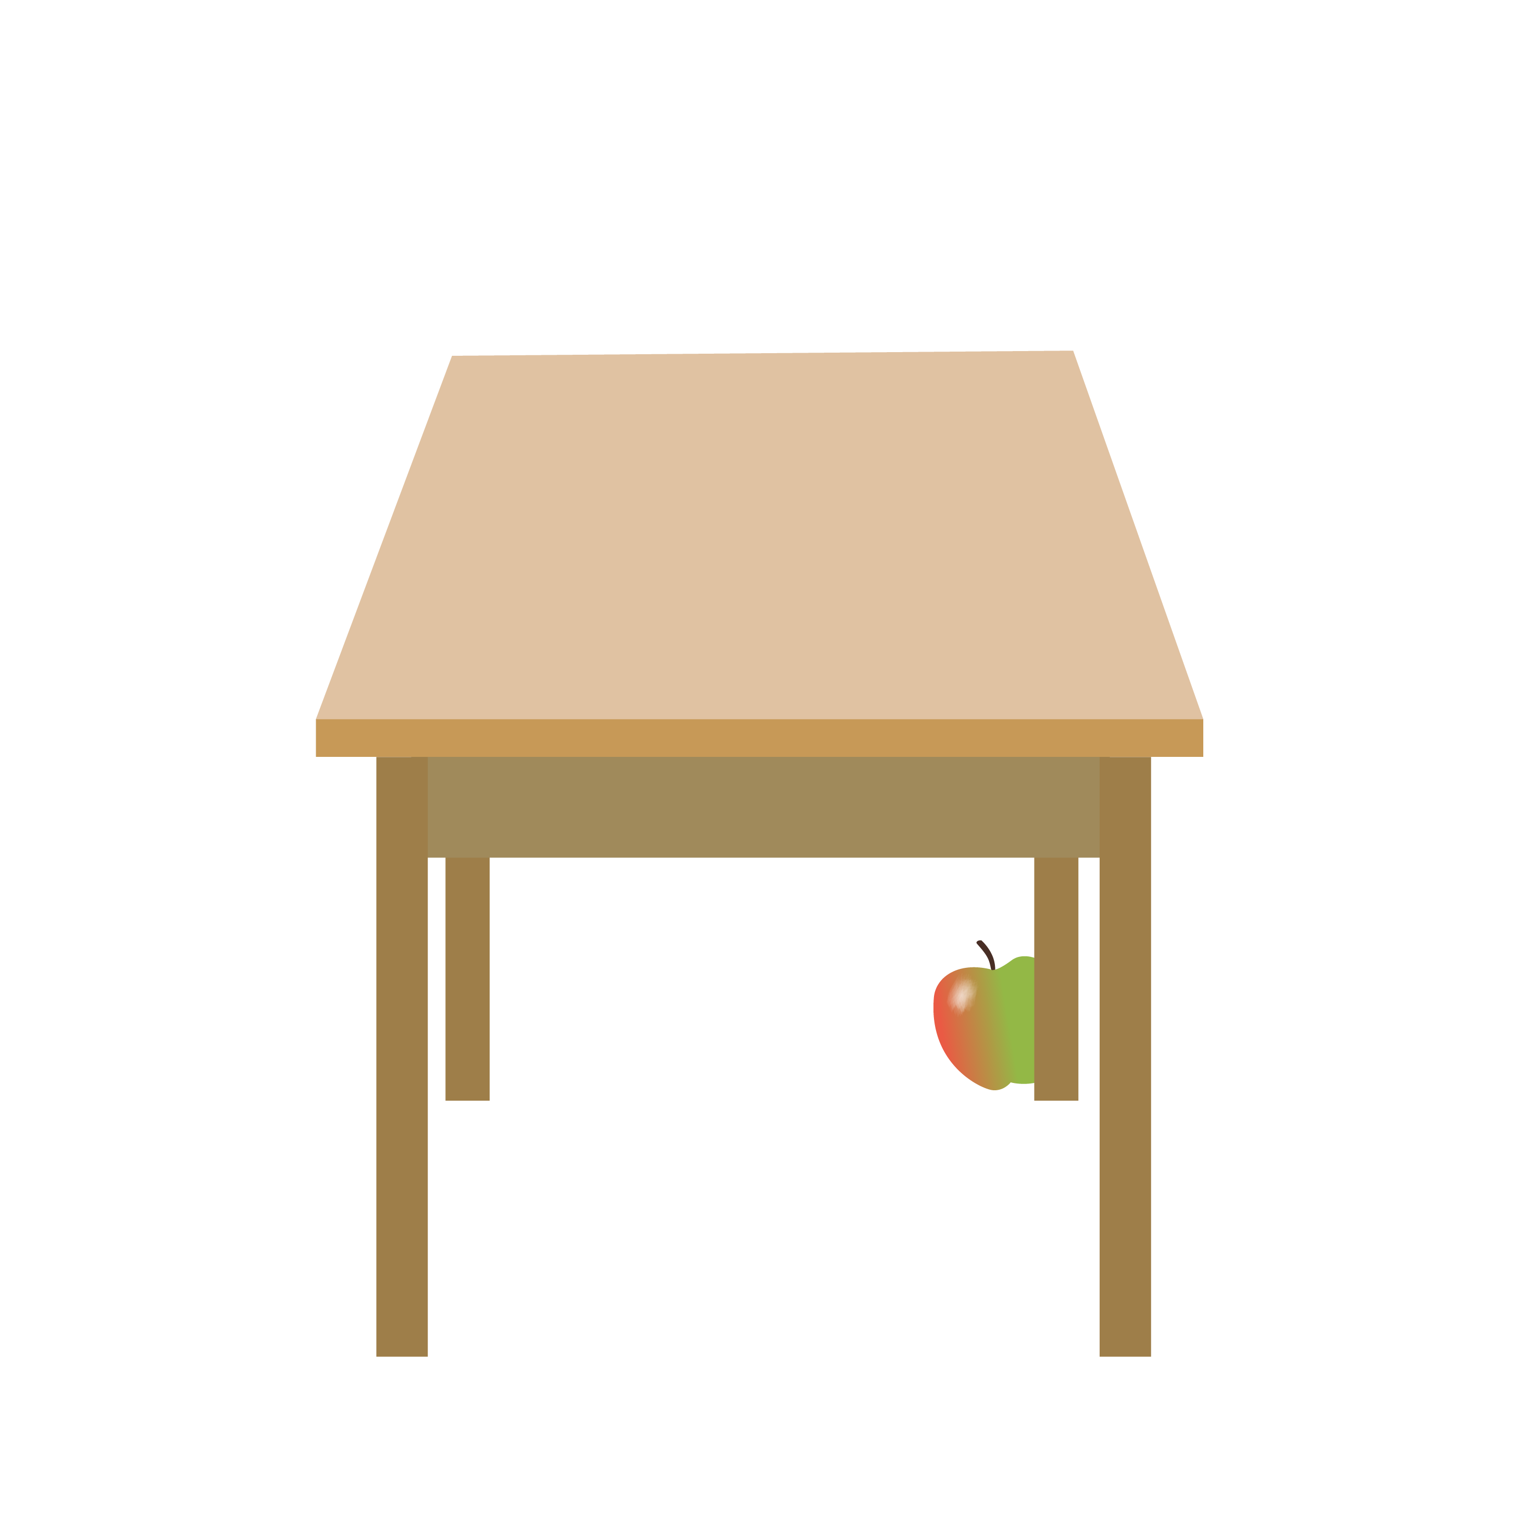
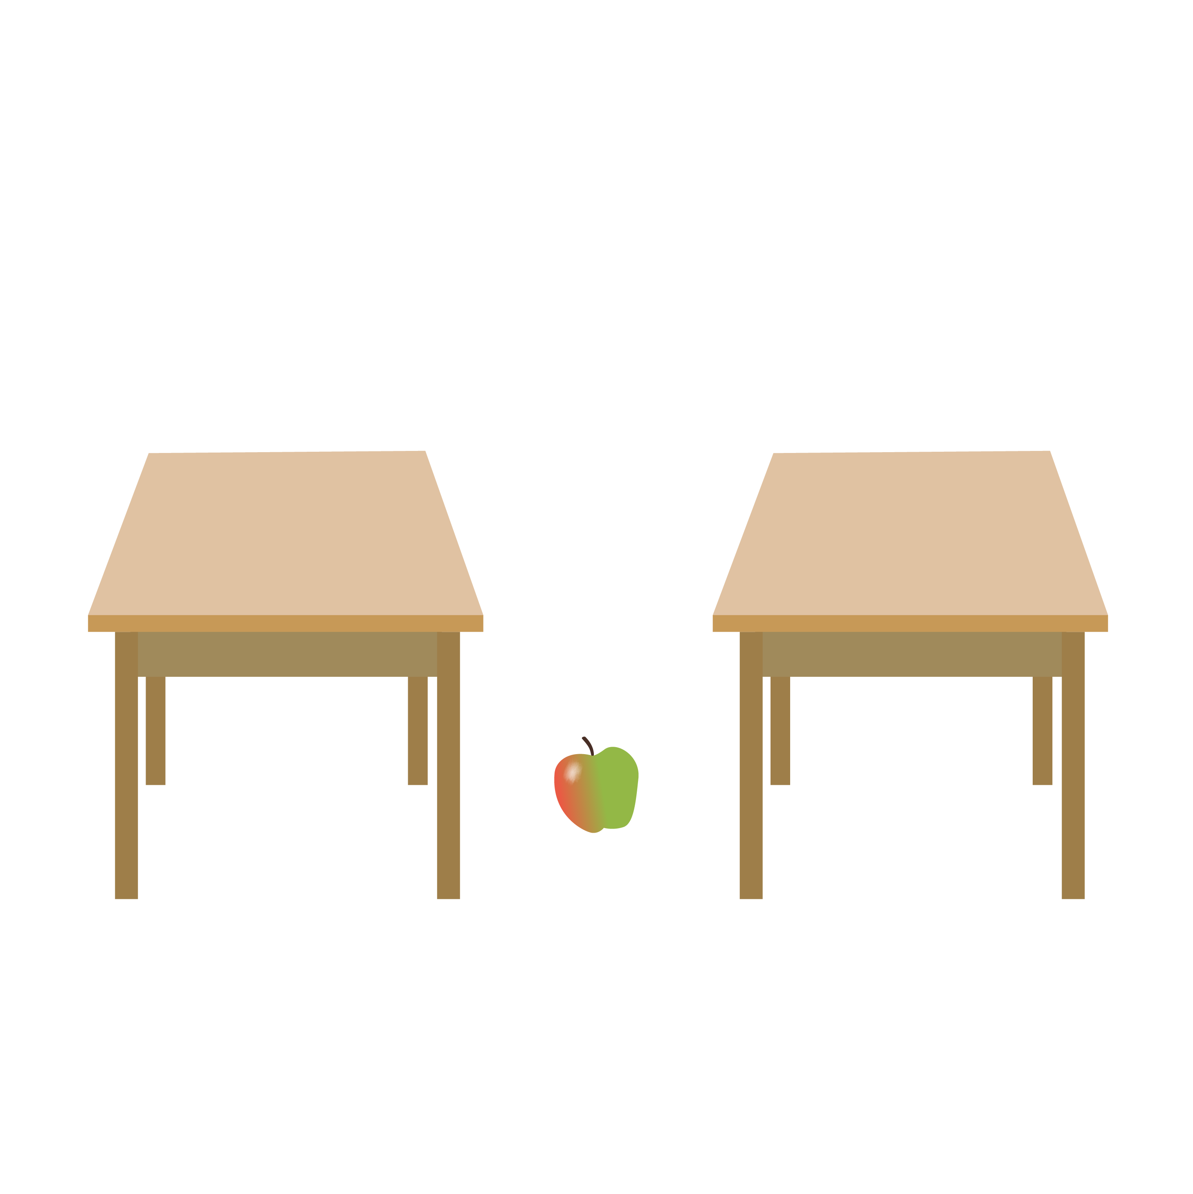
Raumorientierung
Ориентиране в пространството
[orientirane v prostranstvoto]
links von
rechts von
Отляво на
[otlyavo na]
Отдясно на
[otdyasno na]
unter
auf
über
под
[pod]
на
[na]
над
[nad]
vor
hinter
zwischen
пред
[pred]
зад
[zad]
Между
[mezhdu]

Slide 2
links von
Отляво на
[otlyavo na]

Slide 3
rechts von
отдясно на
[otdyasno na]

Slide 4
unter
под
[pod]

Slide 5
auf
на
[na]

Slide 6
über
над
[nad]

Slide 7
vor
пред
[pred]

Slide 8
hinter
зад
[zad]

Slide 9
zwischen
между
[mezhdu]

